Slide 1
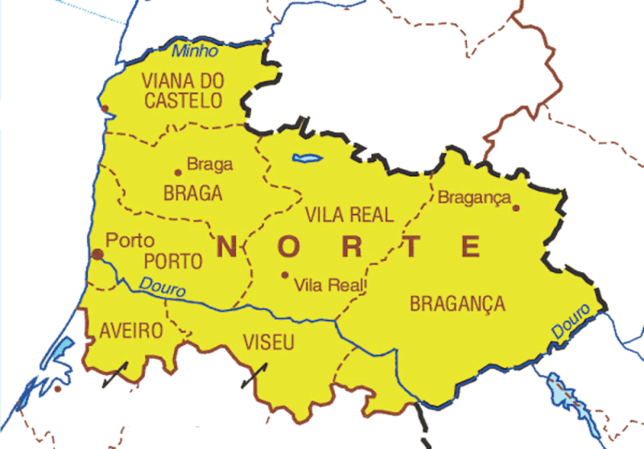

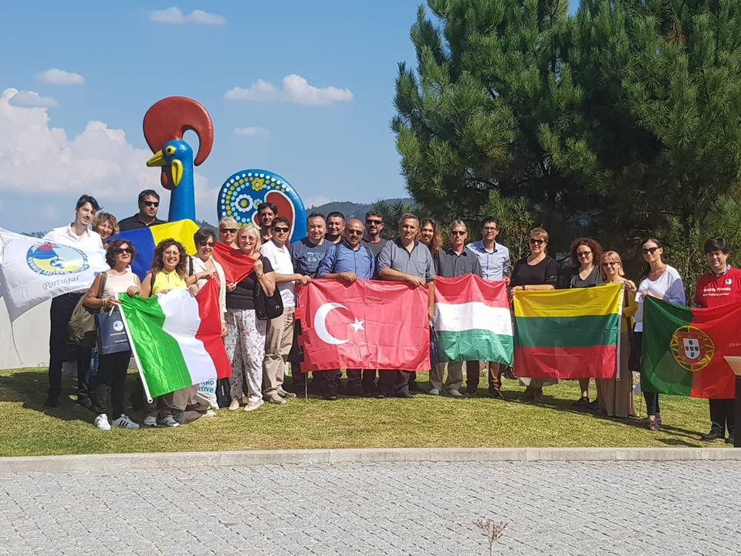
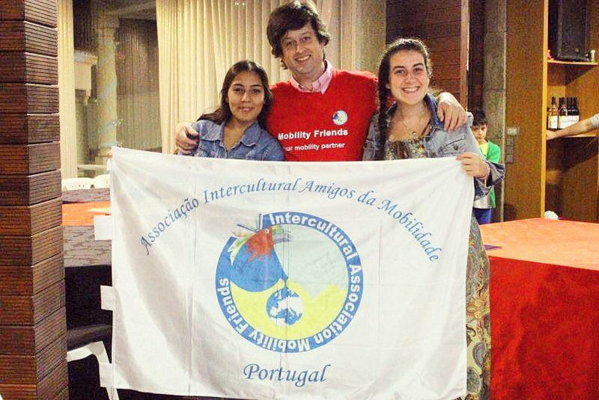
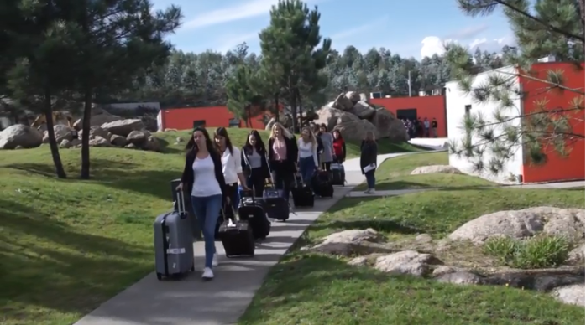
Кои са Mobility Friends?
Асоциация, занимаваща се с програми за мобилност от
м. май 2012г.
Със своя опит и повече от 13 000 участници от над 30 държави, тя е най-голямата хостинг организация за европейски проекти в Португалия.
Разполага с международен екип от млади предприемачи, с богат опит в организирането на работни посещения, обучителни и езикови курсове, учебни и културни посещения, кръгли маси, семинари и др.

Slide 2
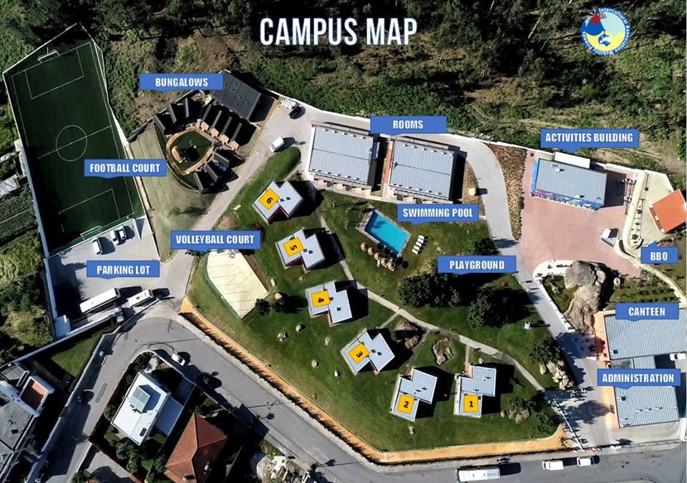
Кампусът
Кампусът на Mobility friends е разположен в близост до центъра на град Барселуш (на 4мин път с кола), центъра на град Брага (15мин път с кола), до Атлантическия океан (15мин път с кола) и до летище Порто (30мин път с кола). Кампусът заема площ от над 16000 кв. м с общ капацитет от 120 души.
Разполага с:
6 къщи, 10 бунгала и 26 двойни и тройни стаи
Административна област
Учебни зали
Открит фитнес
Плувен басейн
Волейболно игрище
Футболно игрище
Мини голф
Барбекю зона
Зала за забавления
билярд
тенис на маса
джага
дискотека
Кухня
Столова
Зони за отдих
Перално помещение
Денонощна охрана

Slide 3

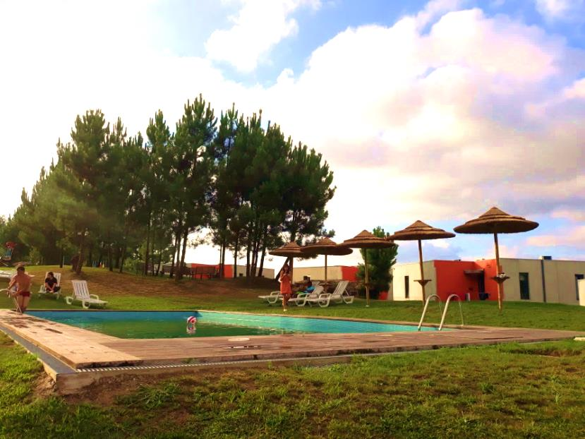
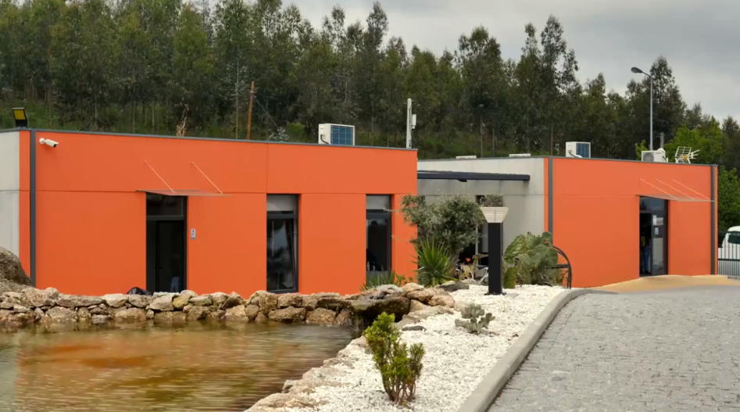
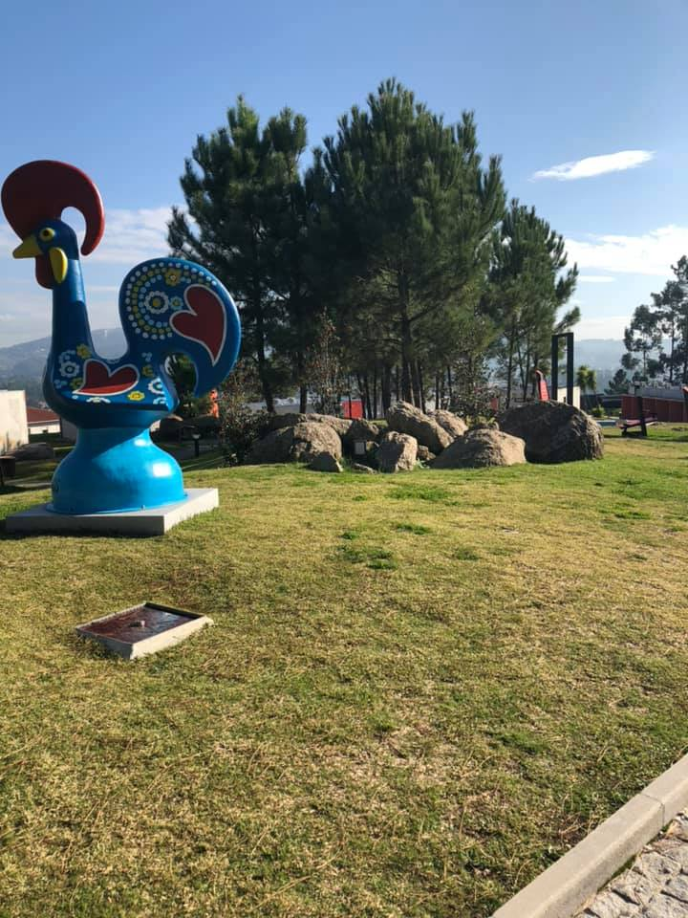
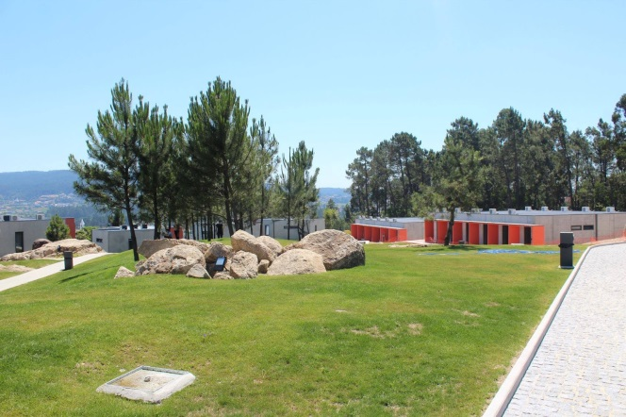
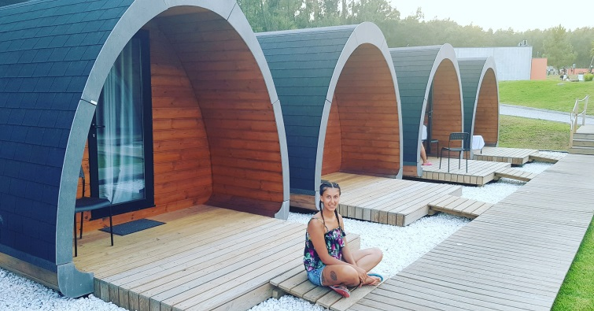
https://www.youtube.com/watch?v=uzCLFjbiYGQ
Видео визитка на Mobility Friends →
https://www.youtube.com/watch?v=N0wh5h1-0WA

Slide 4
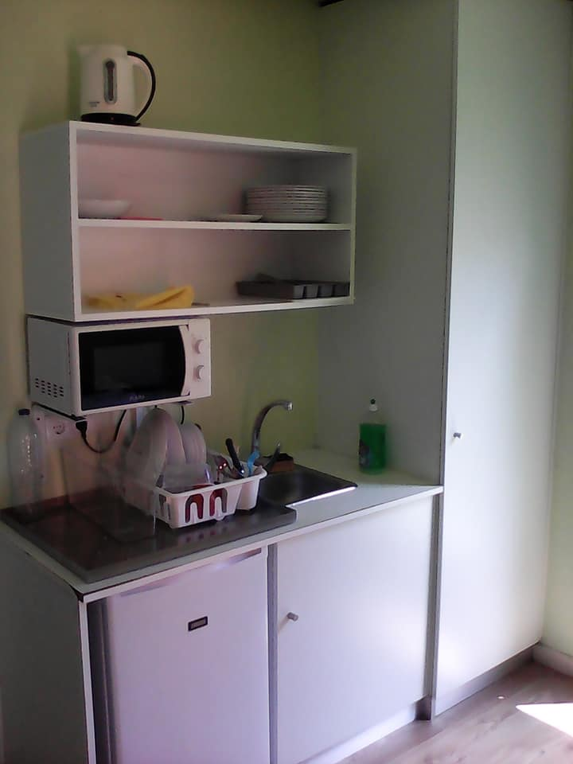
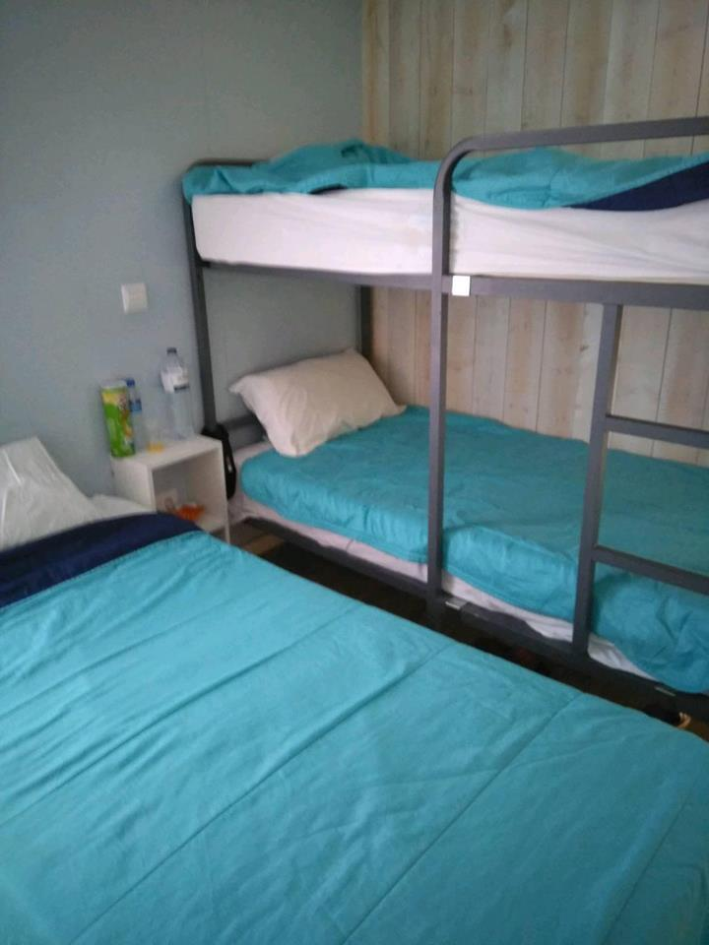
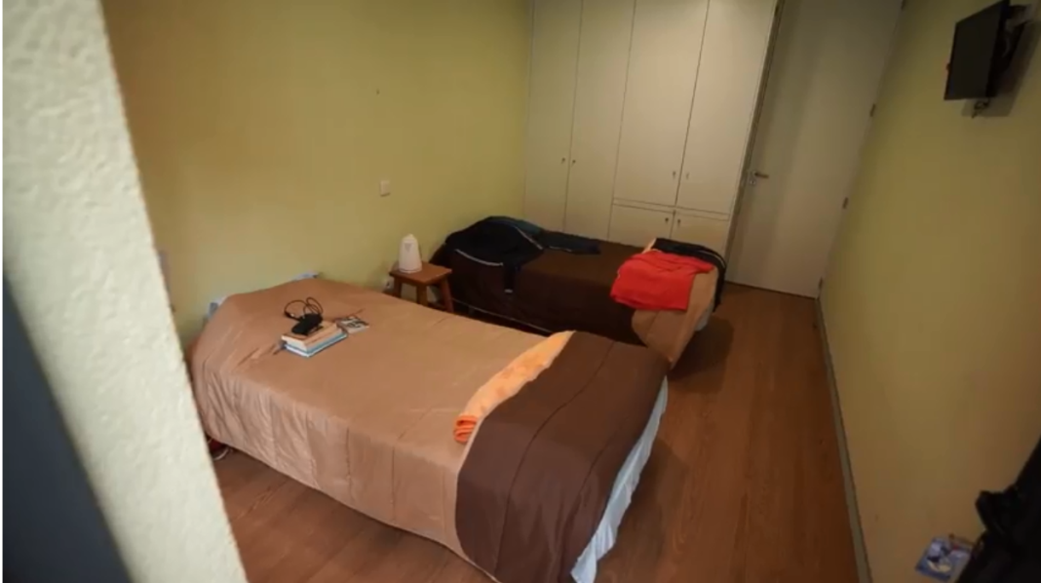
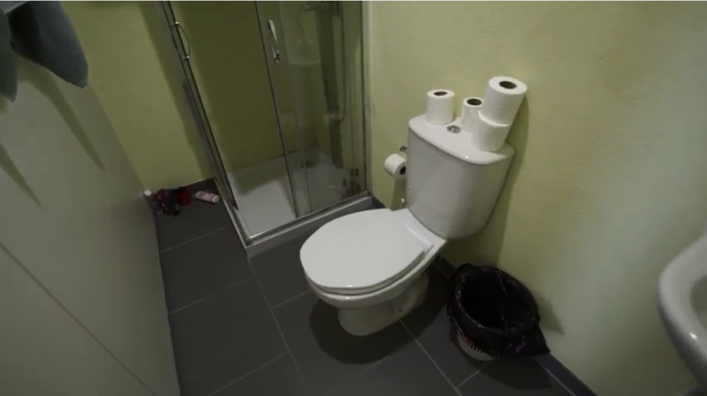
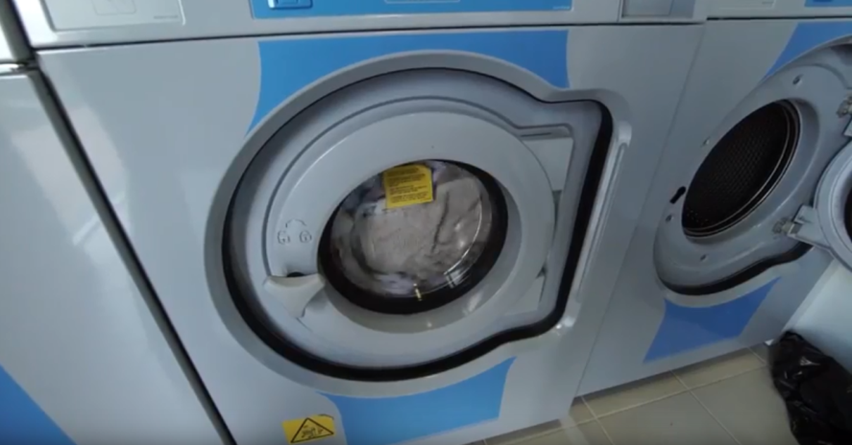
Спалните помещения…
Спалните помещения разполагат със самостоятелен санитарен възел, климатична инсталация, Wi-fi

Slide 5
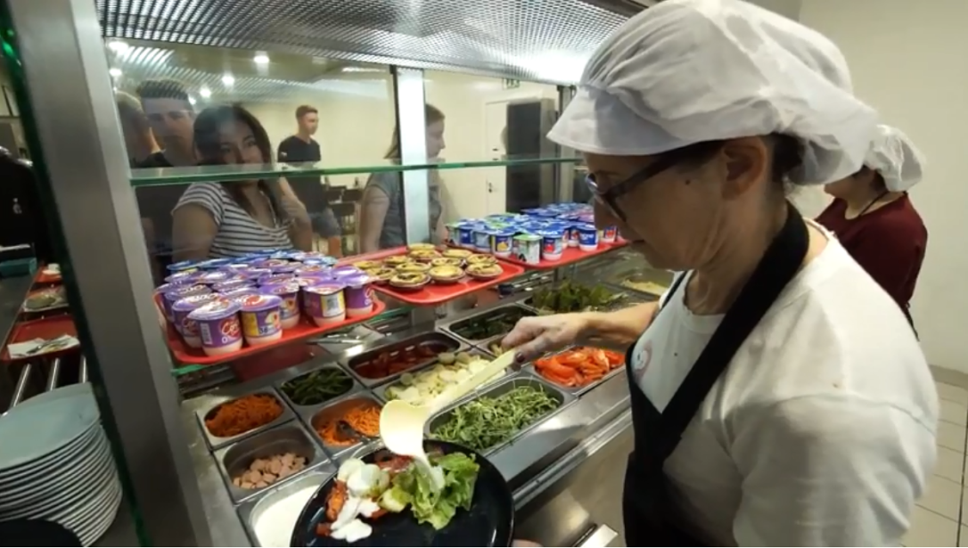
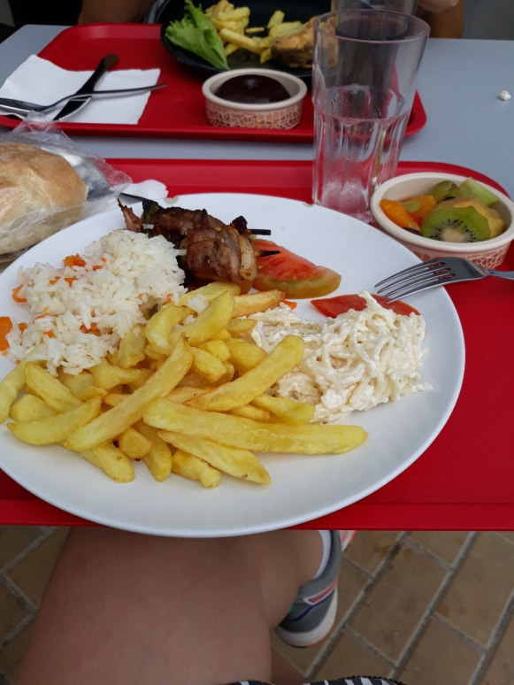
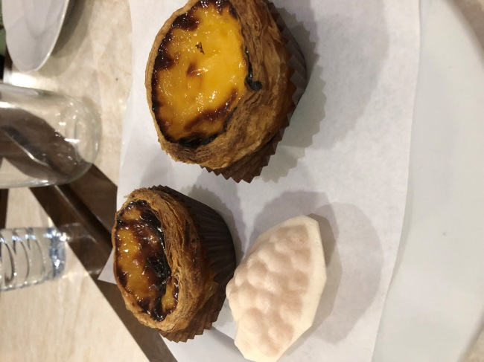

Изхранване….
Mobility Friends осигурява разнообразна и приготвена на място закуска, обяд и вечеря на територията на кампуса с тристепенно меню и напитки.

Slide 6
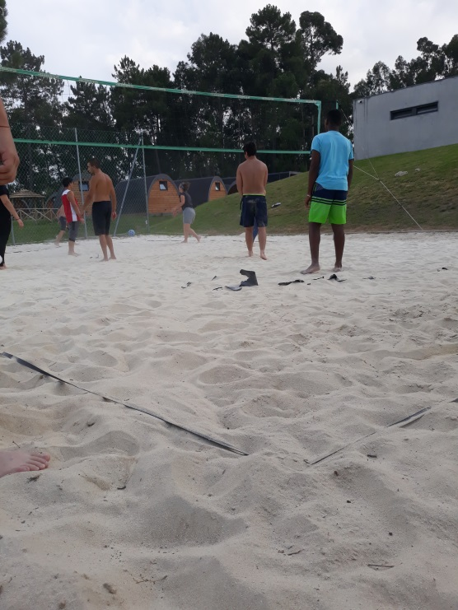
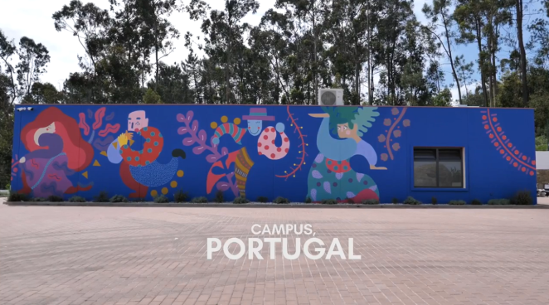
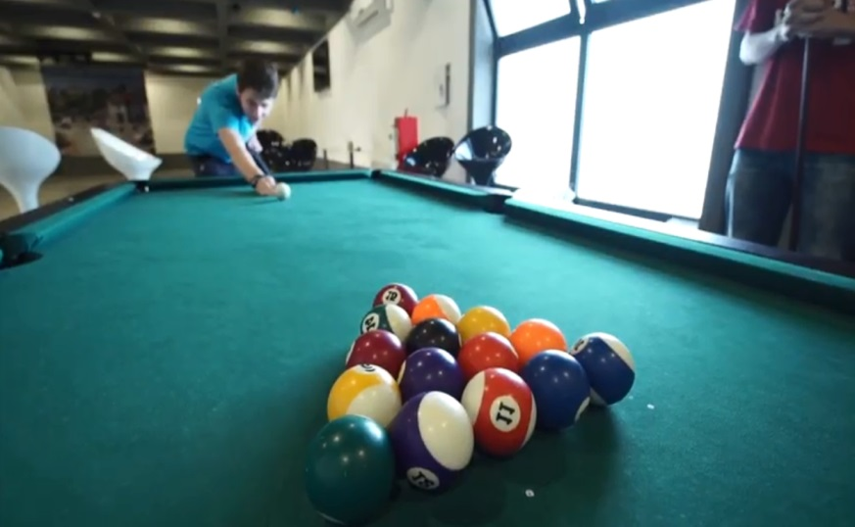
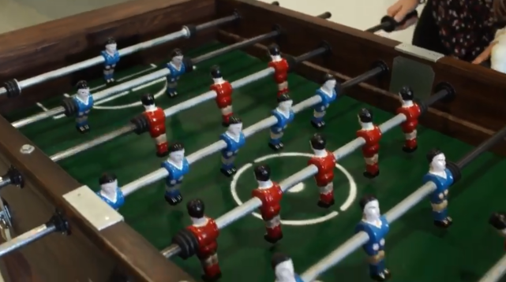
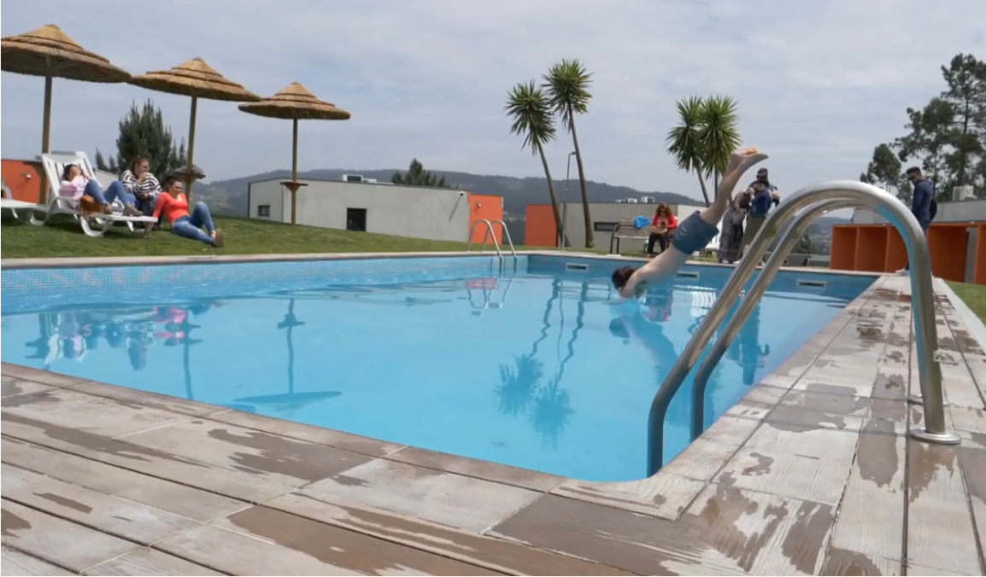
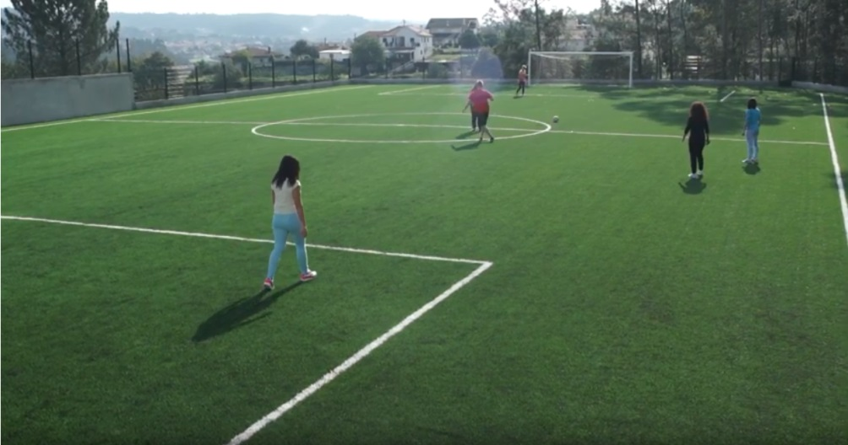
Време за отдих…
През свободното си време участниците могат да ползват всички съоръжения в кампуса

Slide 7


Транспорт
Мobility Friends разполага с автобуси, микробуси и леки коли и организира трансфер от/до:
Португалските летища в Порто, Лисабон, Фаро, Фуншал и испанските летища като Виго, Сантяго де Компостела, Севиля или Мадрид. Подробна информация относно датата, часа и мястото на пристигане се изисква най- малко 10дни предварително.
Работните места на участниците
Всякакъв друг вътрешен транспорт

Slide 8
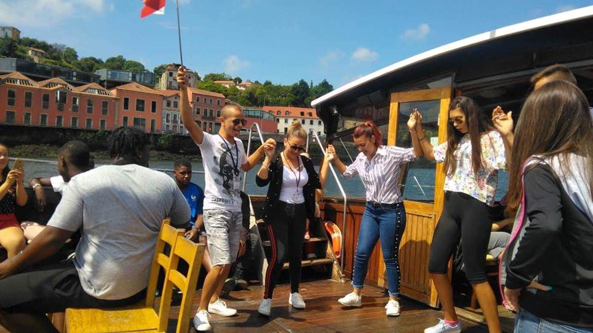
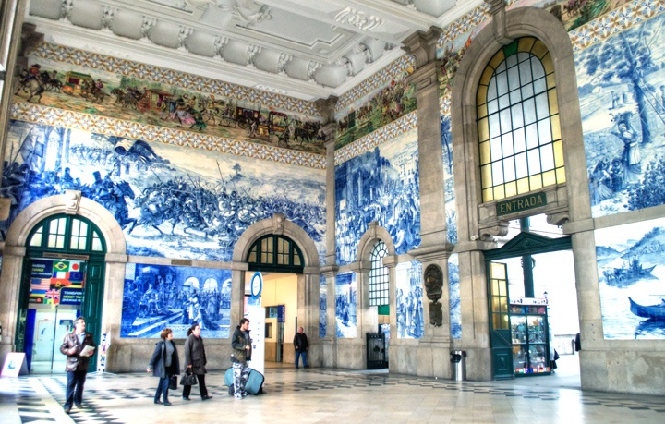
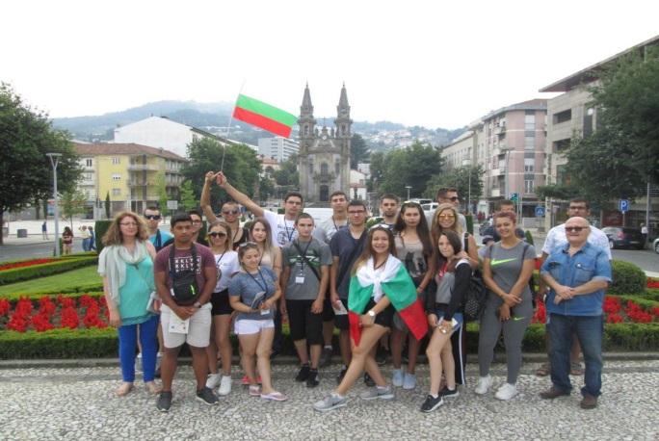
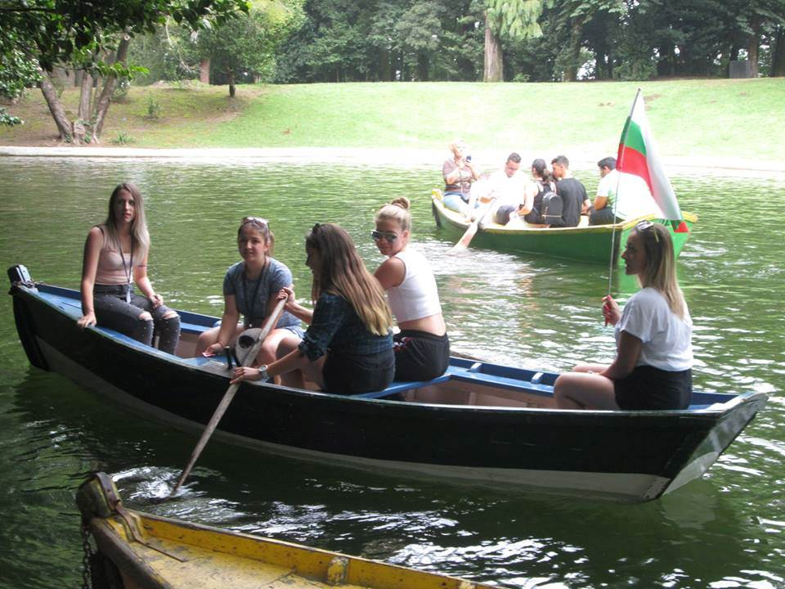
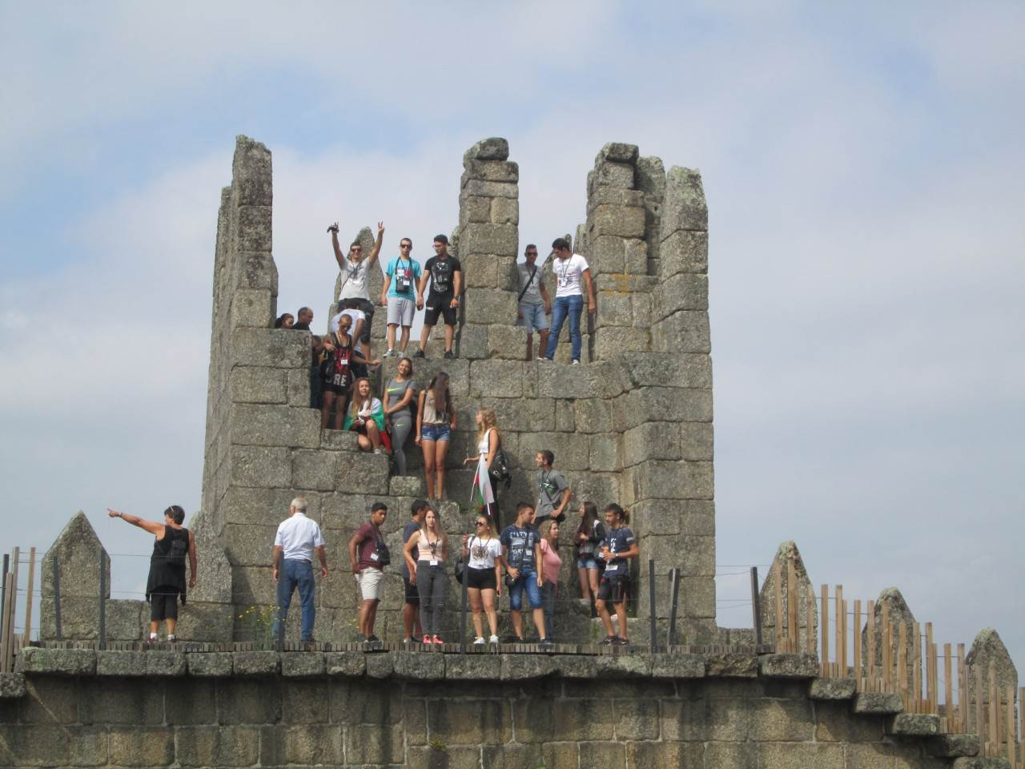
Екскурзионна програма
Mobility Friends организира културни програми, включващи посещения на различни градове в Португалия и Испания.

Slide 9
Мониторинг
„Mobility friends” организира редовни срещи и индивидуални дискусии с участници с цел успешен мониторинг на развитието на програмата и решаването на проблеми, които може да възникнат. Срещите са както следва:
Встъпителна, въвеждаща среща;
По време на стажа регулярно се организират общи срещи;
Индивидуалните дискусии за решаване на възникнали проблеми се организират според нуждите на участниците;
Последната среща за оценка се състои в края на престоя на участниците в Португалия.

Slide 10

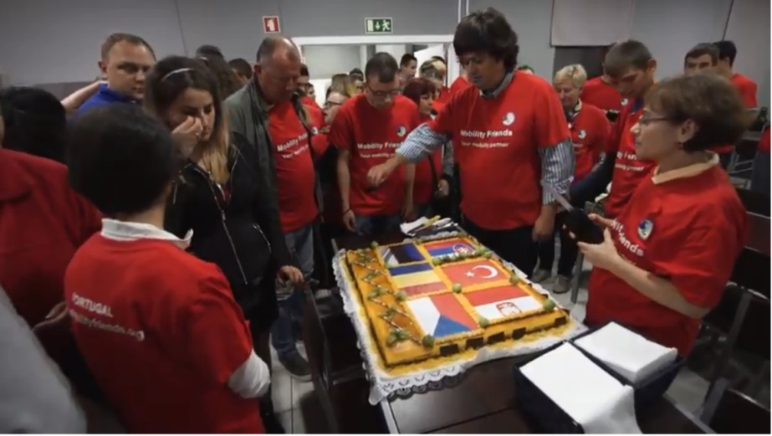
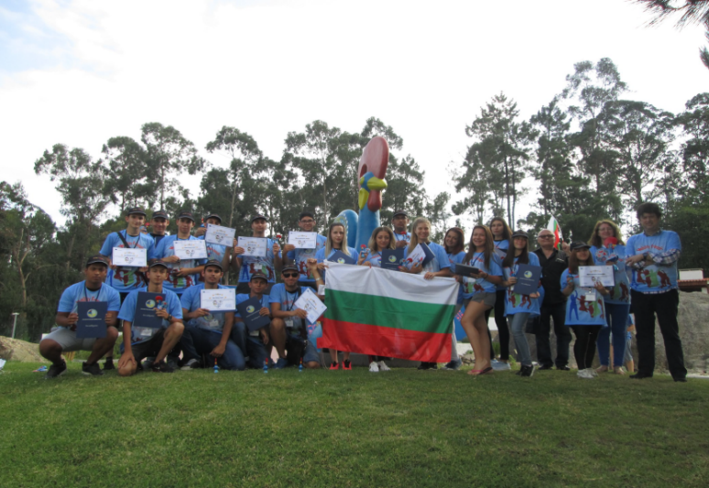
Сертифициране
В края на програмата се осигуряват сертификати за всички участници в стажа, издадени от Междукултурната асоциация „Mobility friends”.

Slide 11
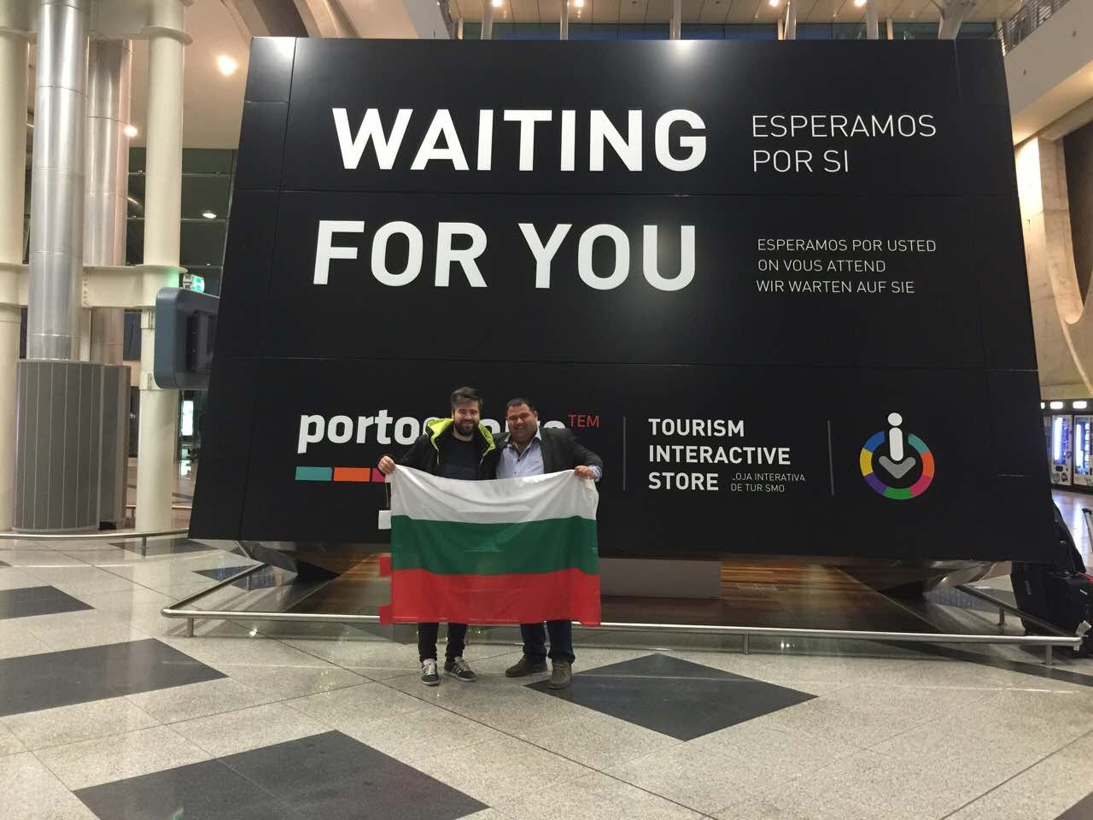
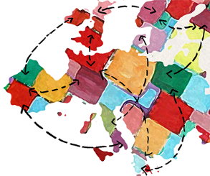
Благодарим за
вниманието!
https://mobilityfriends.org/

